Slide 1
Universidade de São Paulo PSE5907 – Atratividade e Sexualidade Humana na Perspectiva Evolucionista
Melanina e Sexualidade: influências na construção do pensamento social, estereótipos e racismo
Olívia Alves da Costa Sousa Neta
São Paulo, 2019
Notes:
Foi uma preocupação minha, pessoal, etc

Slide 2
Roteiro de Apresentação
Cenário brasileiro
Embasamento teórico
Psicologia Evolutiva e Mal entendidos
Conclusão

Slide 3
Composição étnica do Brasil
Pesquisa Nacional por Amostras de Domicílios, IBGE, 2016 –
No critério de declaração de cor ou raça, a maior parte da população brasileira residente é parda, representando 46,7% do total. Em 2012, início da Pnad Contínua, esse percentual era 45,3%.
>>> aumento de 6,6%

Slide 4
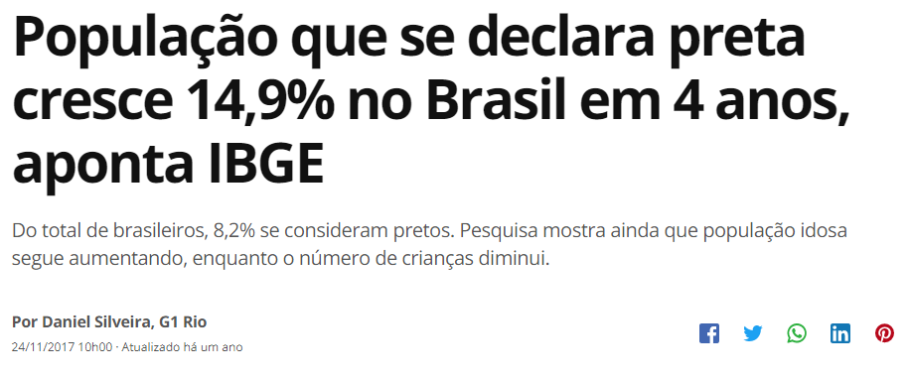
Composição étnica do Brasil
Pesquisa Nacional por Amostras de Domicílios, IBGE, 2016 –

Slide 5
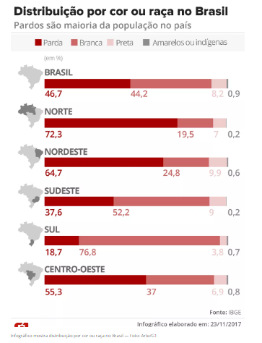
Composição étnica do Brasil
Pesquisa Nacional por Amostras de Domicílios, IBGE, 2016 –
Em 2012:
46,6% Brancos
45,3% Pardos
7,4% Pretos

Slide 6
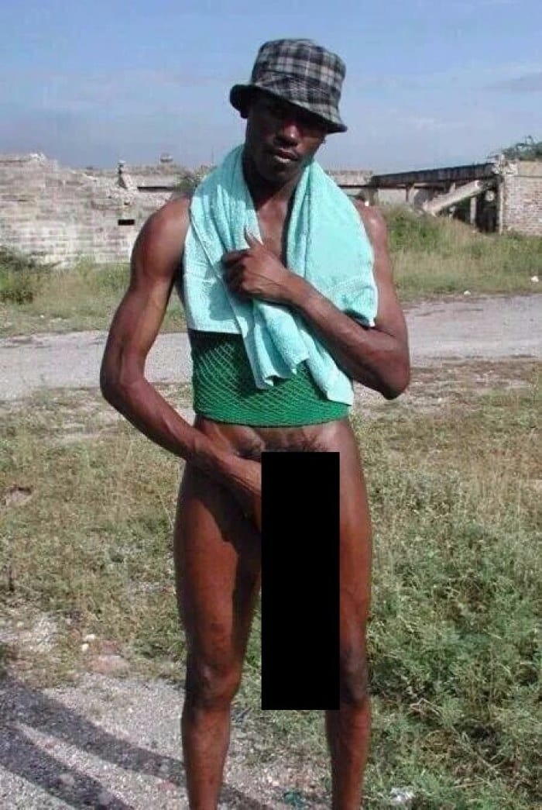
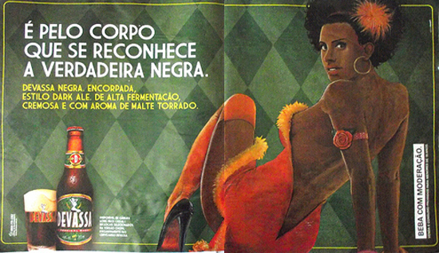
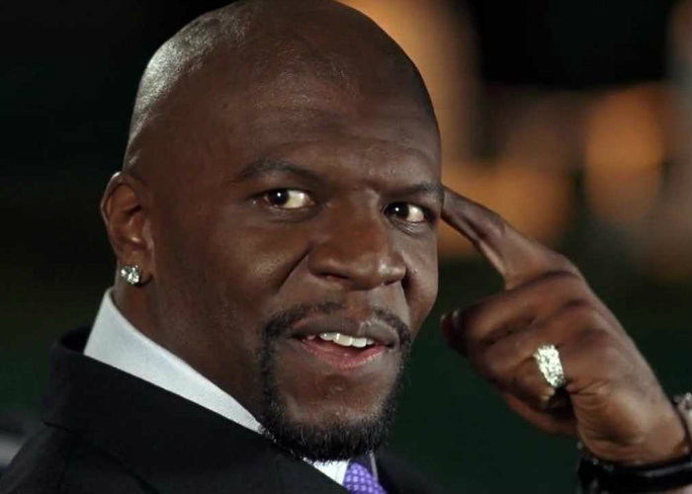
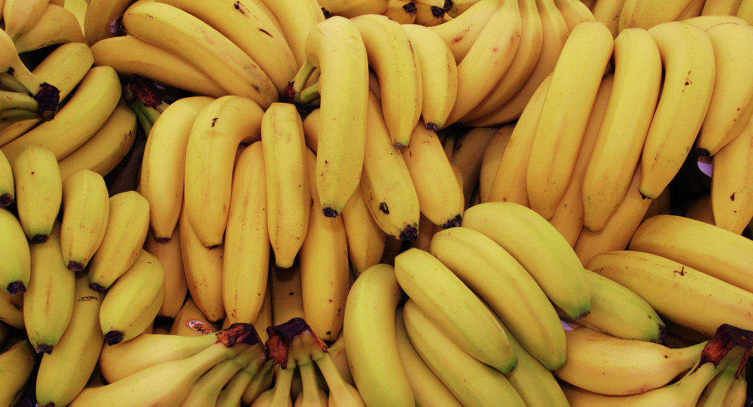
Estereótipos e expressões racistas

Slide 7
Estereótipos e expressões racistas
Projeção de exuberância e sexualidade
Projeção de virilidade, diversão, libido, apetite sexual

Slide 8
Estereótipos e expressões racistas
Projeção de exuberância e sexualidade
Projeção de virilidade, diversão, libido, apetite sexual
"Você deve ser um furacão na cama."
"Moreninha da cor do pecado."
"Você deve pegar todas porque tem o pau grande, né?"
Notes:
Ainda que seja difícil encontrar documentos oficiais, há histórias de homens que tinham como função gerar filhos com escravas. Eram conhecidos como reprodutores, escolhidos pelo porte físico.
Eram para estupros, realizar os prazeres do senhor. Dela, eram atributos exigidos pelo mercado comprador de escravos e hoje exaltados no estereótipo das "mulatas tipo exportação" que figuram em espetáculos musicais de casas noturnas, em grupos folclóricos e folhetos de propaganda de órgãos governamentais e empresas de turismo. a mulher negra é vista como escrava de prazeres sexuais, com notável poder de volúpia e sedução, simbolizada na lendária Xica da Silva,
Interfere não somente em relações heterossexuais mas também em relaões homossexuais

Slide 9
Estudos de sexualidade em diferentes etnias
Smith EA; Udry JR, 1985 – negras apresentaram menor tempo sem sexo quando comparadas a caucasianas (41,4% vs 28%)
Hayes C., 1987 – início mais precoce da vida sexual em adolescentes (aos 17anos) afroamericanas: 40% vs 25% euroamericanas vs 24% latinoamericanas

Slide 10
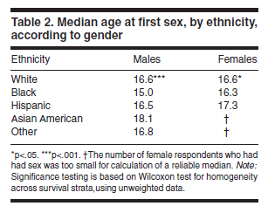
Estudos de sexualidade em diferentes etnias
Dados sugerem que o gênero é dependente da etnia e que a variação entre os grupos étnicos é maior para homens que para mulheres

Slide 11
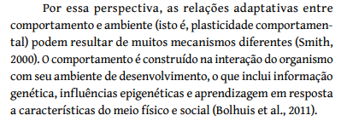
Psicologia evolutiva e seus estudos
Compreensão do comportamento com bases neurais e sociais/ambiente
Cuidados com mal entendidos
Notes:
E dai eu fui pesquisar e vi que a Psicologia Evolutiva ela também se preocupa com esse tipo de coisa, tanto na compreensão do comportamento com bases neurais como sociais, mas que também há cuidados com o tipo de pensamento que ela pode gerar. Não é porque há pesquisas com tal foco que a gente deve aplicar em tudo como base de 100%

Slide 12
Mal entendidos da PE
Dimensão Evolucionista
Dimensão Individual
Dimensão Social

Slide 13
Mal entendidos da PE
Dimensão Evolucionista
Dimensão Individual – entender como o fator biológico se manifesta no indivíduo
Dimensão Social – entender implicações sociais do fator biológico sobre a mente e o comportamento humano

Slide 14
Mal entendidos da PE
Dimensão Individual
1) Natureza imutável e inevitável: achar que o funcionamento e o desenvolvimento da natureza humana são estereotipados, sendo, inevitáveis e inflexíveis.
2) Determinismo genético: achar que nossas tendências comportamentais evoluídas seriam controladas exclusivamente pelos genes e não pelo ambiente é tão errado quanto achar o contrário.

Slide 15
Mal entendidos da PE
Dimensão Social
1) Falácia naturalista: permitir a abordagem do valor adaptativo de algumas atitudes (estupro/violência doméstica) como maneira de justificá-los como moralmente adequados.
2) Racismo e sexismo: discriminação com base em sexo, etnia ou outra qualquer natureza.
Notes:
A abordagem evolucionista ajuda a explicar o contexto e a probabilidade de ocorrência desses e outros comportamentos, e a desenvolver meios de prevenção caso necessário.
------------------------------------------------
Nenhuma descoberta cientifica podera justifica-la. Afinal, as pessoas não precisam ser clones identicos para terem direitos iguais.
A descoberta de diferenças entre homens e mulheres na propensao à traiçao ou promiscuidade não significa que a abordagem aporva tais comportamentos, nem que todos os homens são diferentes de todas as mulheres, nem que é recomendável ulgar ou desqualificar uma pessoa segundo os atributos medicos do seu grupo, e nem pode ser usada para oprimir as liberdades e direitos sexuais e rerodutivos das mulheres ou outros grupos. Portanto, assumir que pessoas diferentes sexos e etnias teriam na mente estruturas inatas diferentes, e que isso justificria preconceito, desigualdade e opressao, é um equivoco.

Slide 16
Mal entendidos da PE
Fatores de risco:
Desconhecimento
Simplicidade teórica aparente
Distorção sensacionalista
Entusiasmo ganancioso
Vieses cognitivos e falácias logicas
Incompatibilidade de filosofias
Motivação histórica
Receios infundados

Slide 17
Trabalhos nessa perspectiva
Notes:
Falar sobre os trabalhos que acabam levando para um pensamento preconceituoso, uma vez que a maioria dos trabalhos falam sobre quesoes de saude, transmissão de HIV, falta de uso de camisinha, etc, e não levam a uma discussão de comportamento sexual propriamente dito.

Slide 18
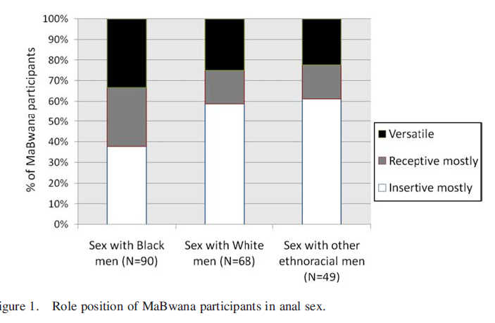
Trabalhos nessa perspectiva
67,2% + negros
50,8% + brancos
36,6% + etnia X
61,2%
58,8%
37,8%
Notes:
O trabalho é bem interessante orque no proprio discorrer ele revela um apelo ara por mais conteudo sexual mesmo e não tanto sobre saude na pesquisa quando se falar de negros
N=168 negros do estudo MaBwana realizado em Toronto no período 2006-2009 era sobre riscos de HIV e na pesquisa tinha pontos sobre relatar quais parceiros (africanos, caribenhos e negros) ficaram com quais (x etnias)

Slide 19
Conclusão
O campo de investigações e debates sobre as sociedades faz-se necessário, no entanto, devemos ter cuidado ao revelar pesquisas para que tais resultados não sejam usados para fins deturpados. Ao mesmo passo que contribuímos para o avanço da sociedade, podemos, ainda fortalecer conceitos preconceituosos e ultrapassados, sobretudo em relação a etnia no contexto nacional. Devemos, assim, “respeitar a multiplicidade social com suas contribuições, paradoxos e padrões”.
Notes:
As vezes a gente fica tao centrado em estudar, estudar, estudar, que acaba esquecendo de por o individuo como um ser único e deixando brechas para que pensamentos ultrapassados e preconceituosos venham a perpeturar a cabecinha.

